Slide 1
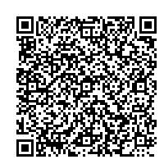
電子収納の手順
⑴ こちら又は右のQRコードから電子収納を申し込む。
⑵ 申込完了通知メールを受領後、システムトップページで
「申込内容照会」を選択し、申請時に発行された
整理番号及びパスワードを入力する。
⑶ 納付情報を確認し、「ＳＢペイメントでお支払い」をクリックして手数料を
納付する。
⑷ 支払完了後、⑵の操作を行い、納付情報の「オンライン決済」欄がお支払いが
完了しています。」と表示されていることを確認できたら、申請書の余白に整理
番号（12桁）を記載する。
浄化槽保守点検業登録申請手数料
電子収納申込みフォーム
○ 電子収納の期限は14日です。期限を過ぎた場合には、改めて申込みが必要です。
○ 電子収納の手順・納付状況の確認方法はこちらで詳しく説明しています。

Slide 2
整理番号の記載例
登録申請書 表面
登録申請書 裏面
整理番号
1234 5678 9012
○ 整理番号は12桁あり
ます。記載漏れにご注意
ください。

